Slide 1
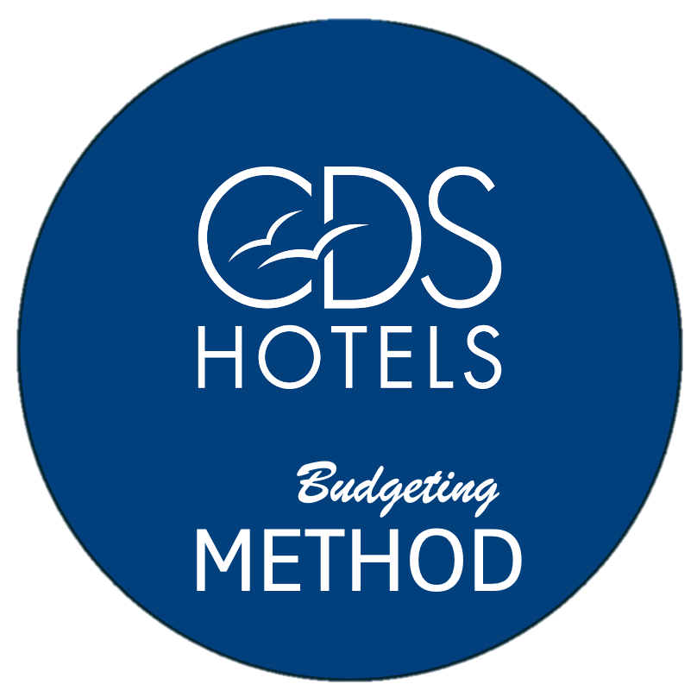





































Slide 2





Slide 3

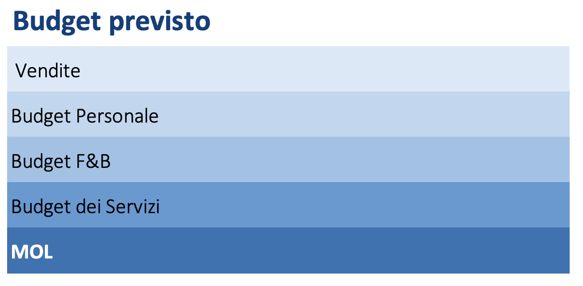
Premesse e obiettivi
La seguente presentazione ha lo scopo di descrivere il metodo di budgeting adottato da CDSHotels, fornendo linee guida operative per la sua applicazione.
L’obiettivo è quello di calcolare il MOL, prevedendo:
Budget delle vendite.
Budget del Personale.
Budget F&B.
Budget dei Servizi.

Slide 4
Analisi e previsioni
La raccolta dei dati storici necessari all’analisi è ottenuta dai software gestionali che utilizza CDSHotels quali TS Hospitality (PMS) e TS Gamma (ERP), mentre, le previsioni, vengono elaborate attraverso l’utilizzo di modelli di tendenza lineare o polinomiale, scegliendo quello che restituisce il dato più coerente, accurato e capace di generalizzare la tendenza a seconda sia dei dati a disposizione che delle variazioni nel tempo.
La scelta è guidata dal coefficiente di determinazione R² che indica, attraverso un valore compreso tra 0 e 1, quanto è idoneo il modello a rappresentare la tendenza. Dal modello scelto deriva un’equazione il cui risultato rappresenta la previsione per il 2025.

Slide 5
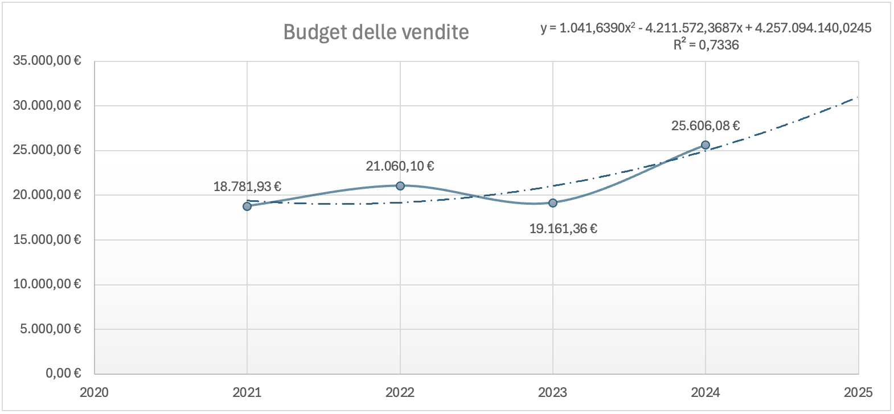
Il budget delle vendite
È stato stimato attraverso l’analisi del fatturato medio giornaliero considerando solo i giorni effettivi di apertura della struttura. Per la previsione viene costruito un grafico a dispersione, in cui:
Sull’asse delle ascisse è riportato il tempo (dal 2021 al 2024).
Sull’asse delle ordinate è rappresentato il fatturato medio giornaliero dei relativi anni.
Viene tracciata una linea di tendenza polinomiale e, risolvendo l’equazione y ottenuta dalla tendenza, si ottiene la previsione del 2025 pari a 35.115,77 € che moltiplicati per i gg di apertura previsti 206, restituisce una previsione di fatturato pari a 7.233.848,62 €.

Slide 6
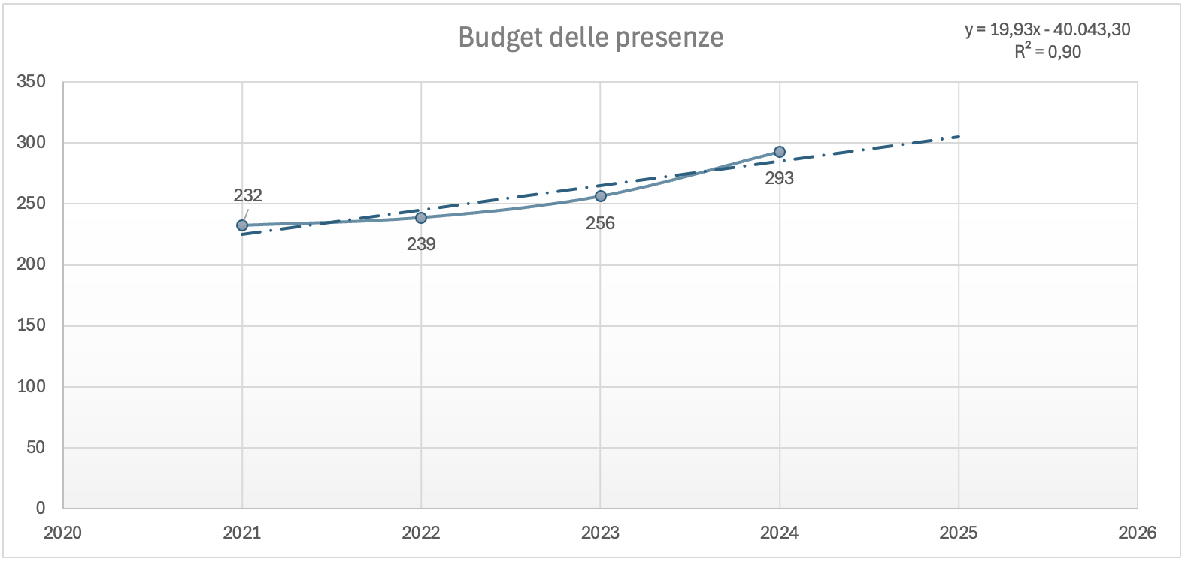
Il budget delle presenze
Sono state analizzate le presenze storiche per calcolare le presenze medie giornaliere sempre considerando i giorni di apertura. Si costruisce un grafico a dispersione dove:
Sull’asse delle ascisse è riportato il tempo (dal 2021 al 2024).
Sull’asse delle ordinate le presenze medie giornaliere dei relativi anni.
È stata tracciata una linea di tendenza lineare e, risolvendo l’equazione y ottenuta dalla tendenza, si ottiene la previsione del 2025 pari a 315.
Per prevedere le presenze si moltiplicano le presenze giornaliere per I gg di apertura, ottenendo 64880 presenze.

Slide 7
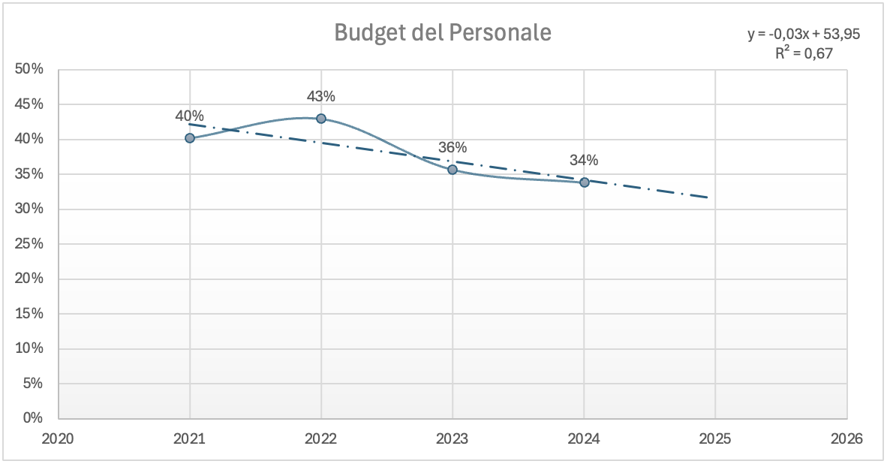
Il budget del Personale
È stato stimato analizzando le percentuali storiche che hanno inciso sul fatturato. La nuova percentuale si stima costruendo un grafico a dispersione dove:
Sull’asse delle ascisse è riportato il tempo (dal 2021 al 2024).
Sull’asse delle ordinate il costo del personale in percentuale dei relativi anni.
Viene tracciata una linea di tendenza lineare per stimare l’incidenza del costo del personale nel 2025 pari al 27%. Dal fatturato previsto si divide per la percentuale ottenuta e si ottiene il costo del personale per un totale di 1.967.606,82 €.

Slide 8
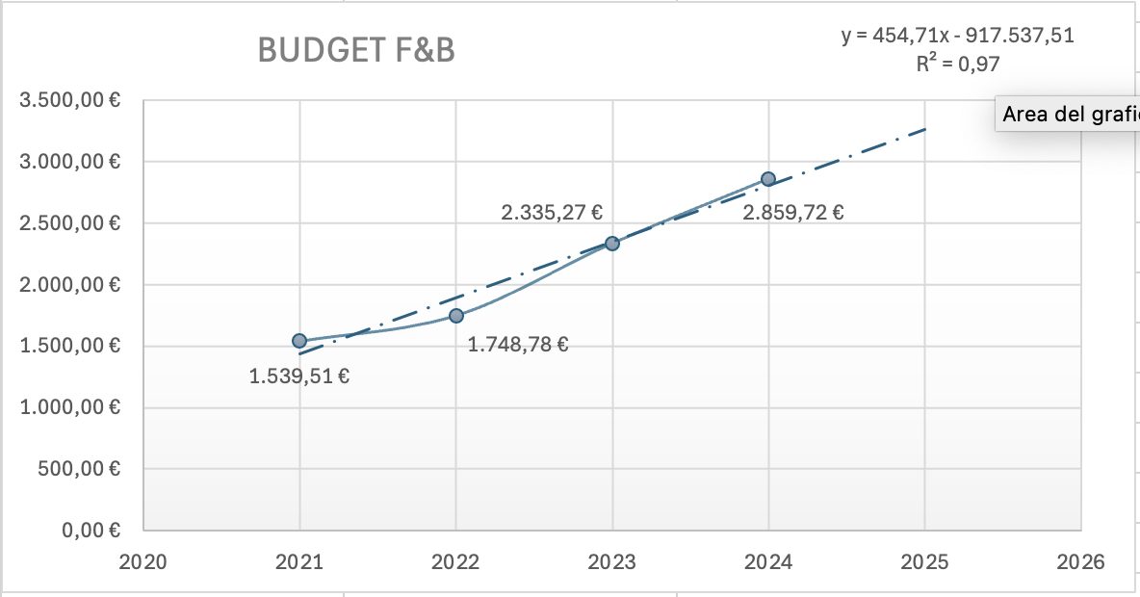
Il budget F&B
È stato calcolato attraverso un’analisi del costo pasto e delle presenze equivalenti basati, rimoltiplicando il costo pasto per le presenze EQ ottenendo così il costo storico. Dopo si divide il valore ottenuto per ogni anno per i gg di apertura per normalizzare e rendere confrontabili I dati nei vari anni. Si costruisce un grafico a dispersione dove:
Sull’asse delle ascisse è riportato il tempo (dal 2021 al 2024).
Sull’asse delle ordinate i budget F&B dei relativi anni.
Viene tracciata una linea di tendenza lineare e, risolvendo l’equazione y ottenuta dalla tendenza, si ottiene la previsione del 2025 pari a 3.250,24 € che si moltiplica per i gg di apertura, ottenendo un totale di 669.549,44 €.

Slide 9
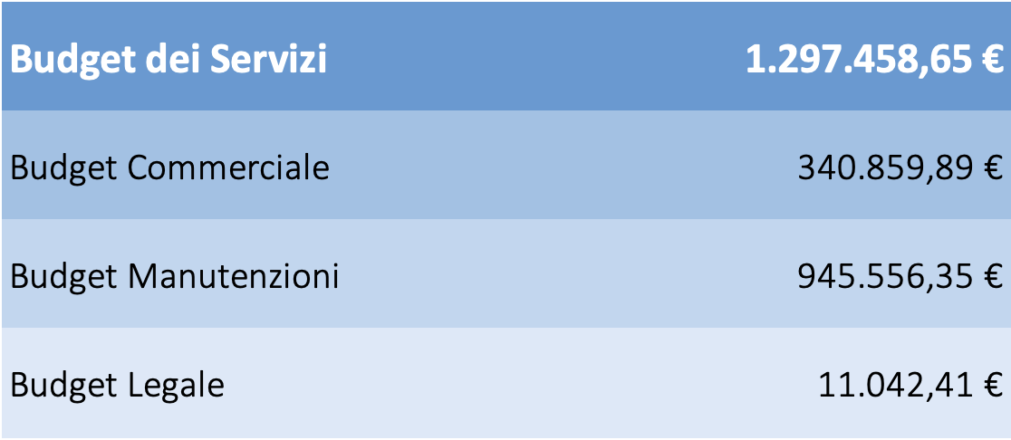
Il budget dei servizi
Ha un’analisi più articolata, poiché si è riclassificato il bilancio per struttura di contabilità analitica per dei sotto centri corrispondenti ai reparti del centro servizi. È stato così costruito:
Budget del Commerciale;
Budget delle Manutenzioni;
Budget del Legale.

Slide 10
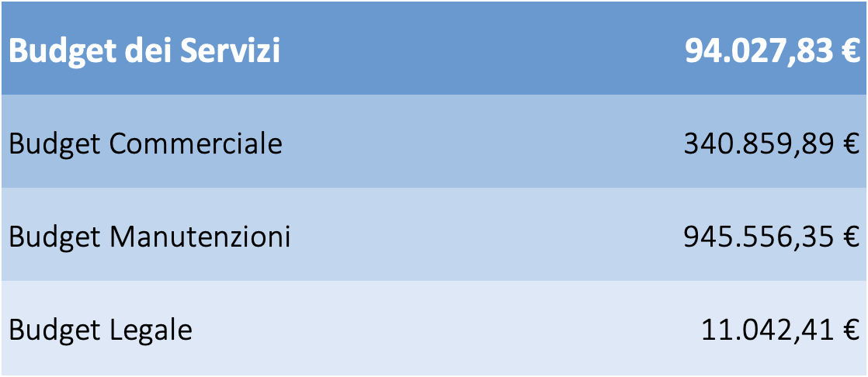
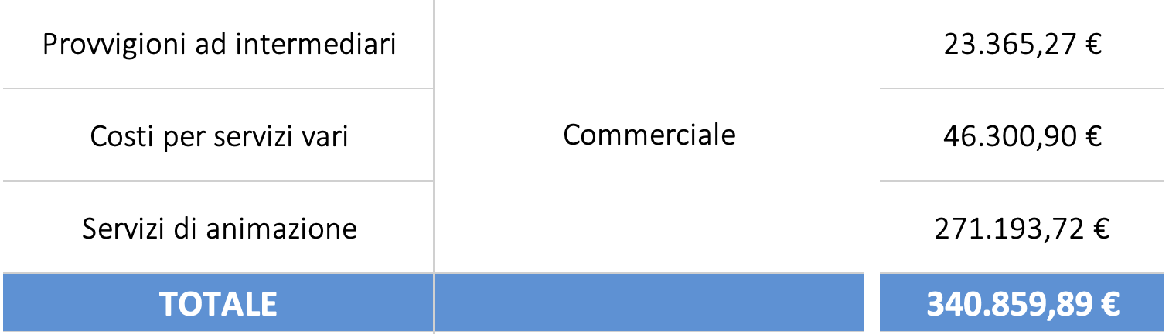
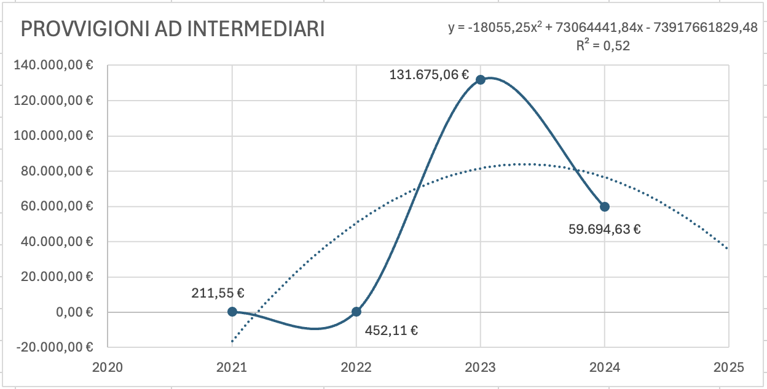
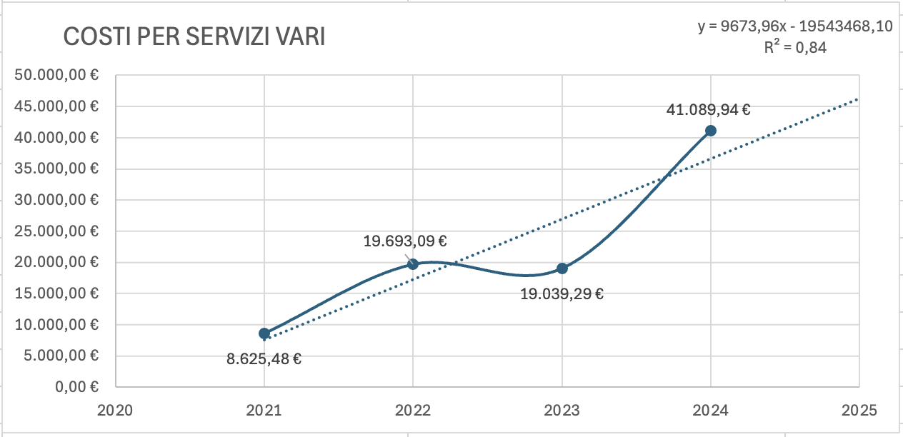
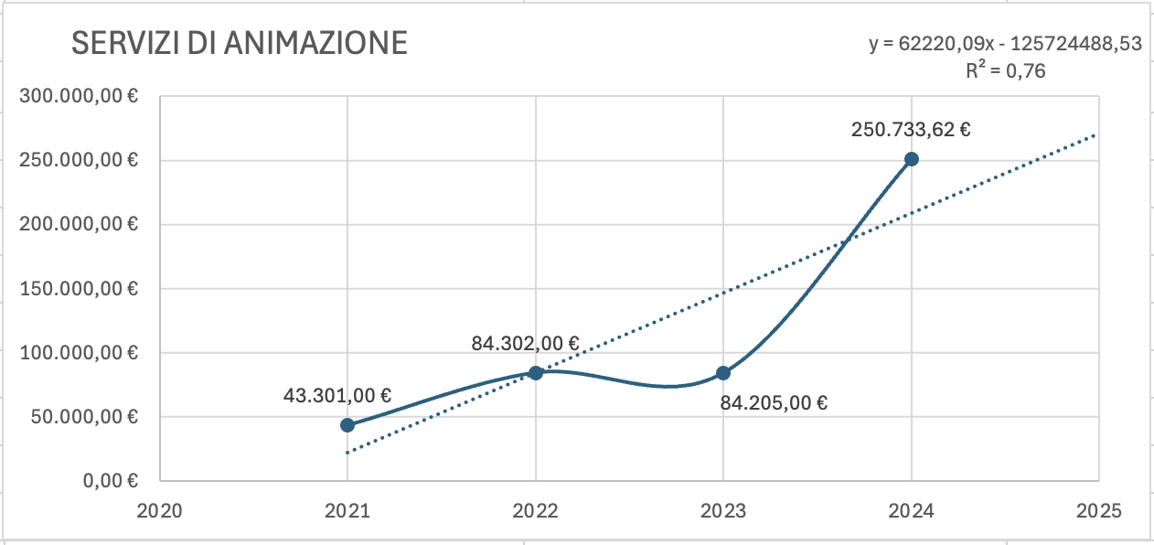
Il budget del Commerciale
Comprende le voci:
Provvigioni ad intermediari;
Costi per servizi vari;
Servizi di animazione.
L’analisi delle voci è stata fatta con la costruzione di grafici a dispersione dove:
sull’asse delle ascisse è riportato il tempo (dal 2021 al 2024).
sull’asse delle ordinate le relative voci.
Sono stati usati per tutti i grafici modelli lineari eccetto per le provvigioni ad intermediari per il quale è stato usato l’approccio polinomiale per la previsione.

Slide 11
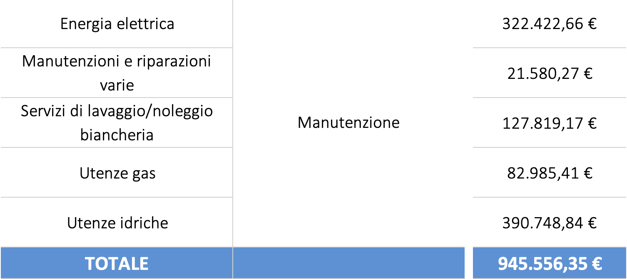
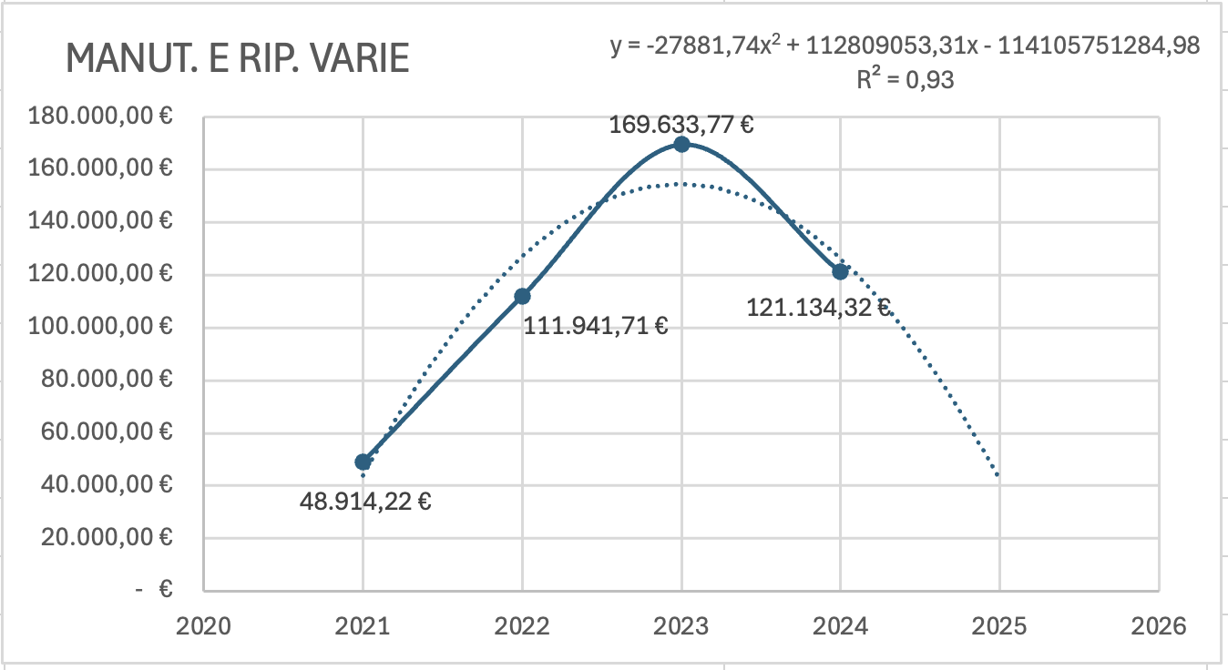
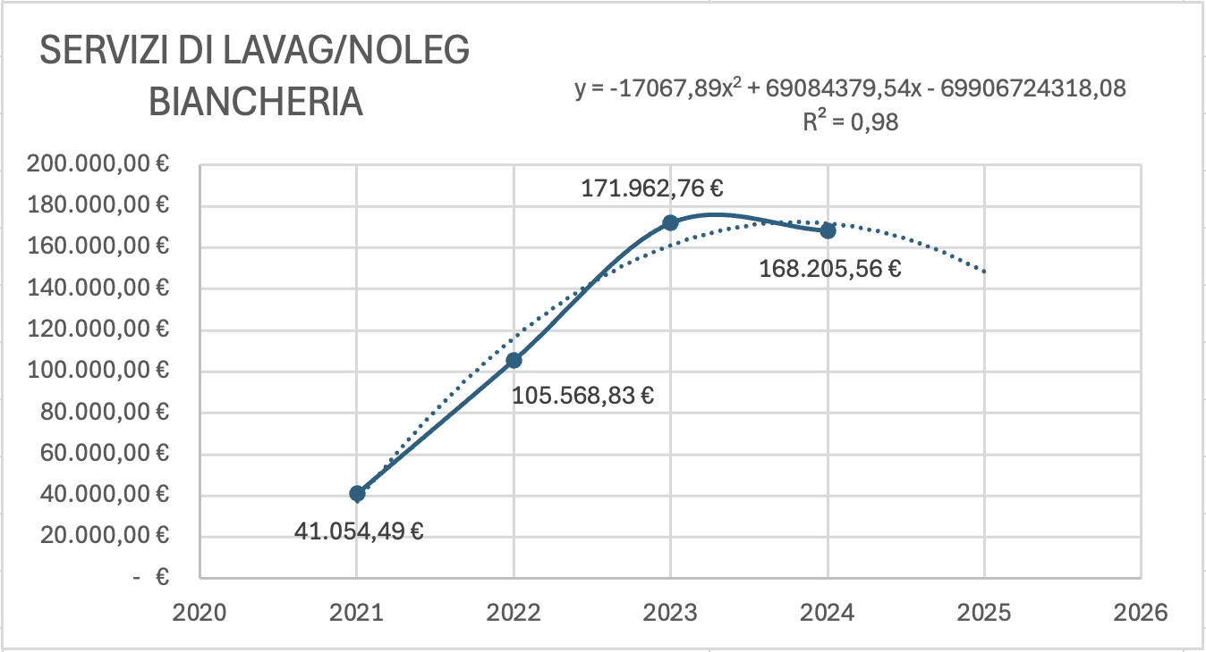
Il budget delle Manutenzioni
Per l’analisi delle voci “Manutenzioni e riparazioni varie” e “Servizi di lavaggio/noleggio biancheria” è stata fatta con la costruzione di grafici a dispersione dove:
sull’asse delle ascisse è riportato il tempo (dal 2021 al 2024).
sull’asse delle ordinate le relative voci.
Per entrambi sono stati usati per tutti i grafici modelli polinomiali.
Le restanti voci, poiché non dipendono da una previsione, sono state stimate con un approccio teorico in cui si è calcolato l’aumento percentuale medio nei vari anni e lo si è moltiplicato per quello del 2024, ottenendo una stima che riprende il dato del 2024 ma con una differenza percentuale, che sarà discussa con il manager.

Slide 12
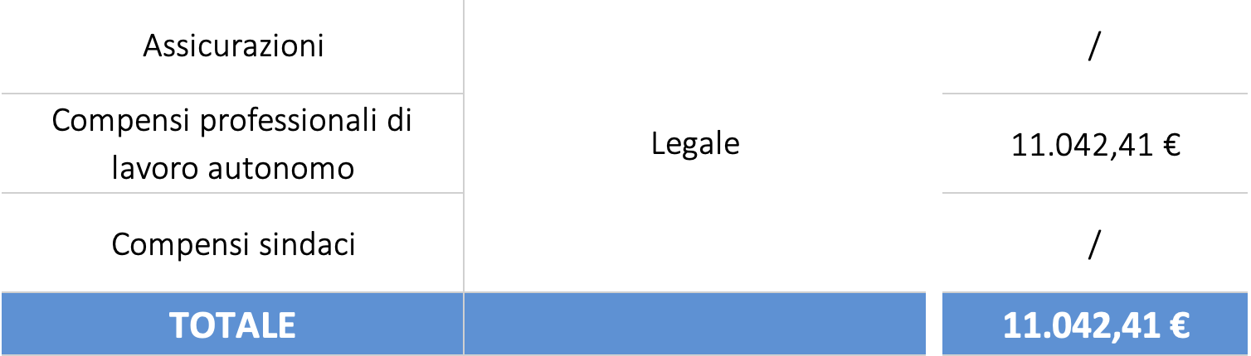
Il budget del Legale
L’analisi delle voci è stata fatta con la costruzione di grafici a dispersione dove:
sull’asse delle ascisse è riportato il tempo (dal 2021 al 2024).
sull’asse delle ordinate le relative voci.
Tuttavia, per questa funzione, con gli strumenti a disposizione, non si è riusciti a trovare un modello adatto a descrivere la tendenza né tantomeno a prevederla visto il numero limitato di dati e l’elevata varianza degli stessi, quindi, anche qui, al posto di un approccio storico, si è passati ad un approccio teorico.

Slide 13
Il Totale
Il budget totale dei servizi si ottiene sommando le previsioni delle singole voci.

Slide 14

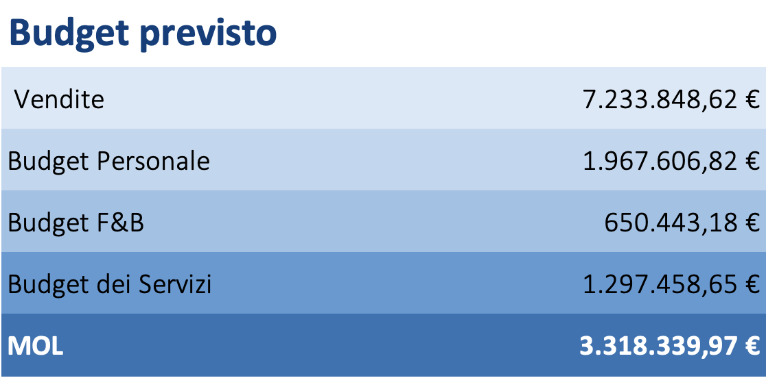
Il MOL
Infine, viene calcolato il MOL come differenza tra Fatturato previsto, Budget del Personale, Budget F&B e Budget dei Servizi.
Budgeting
METHOD

Slide 15
Conclusioni
Questo modello previsionale di budget rappresenta un solido punto di partenza, che permette di avere una visione strutturata e orientata al futuro.
Naturalmente, si tratta di un primo approccio che, con il tempo, potrà essere perfezionato attraverso analisi più approfondite, dati sempre più precisi e una maggiore integrazione con le strategie aziendali.
Budget POG.xlsx

Slide 16

GRAZIE PER L’ATTENZIONE

